Slide 1


MÔN: KĨ THUẬT 5

Slide 2
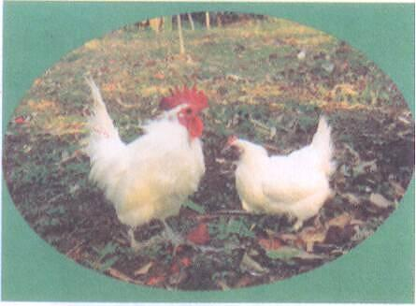
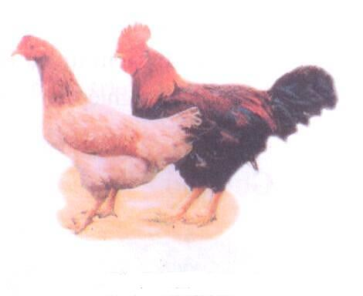
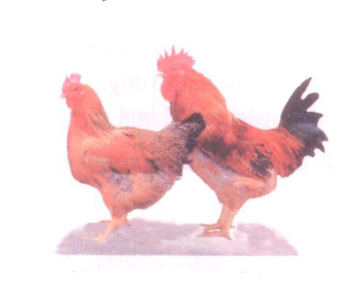
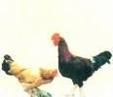
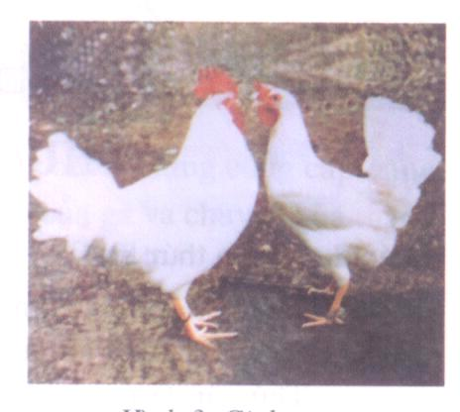
KĨ THUẬT:
1-KIỂM TRA BÀI CŨ
Câu 2: Em hóy nờu đặc điểm hỡnh dạng của gà ri?
Câu 1: Em hóy nờu một số giống gà được nuụi nhiều ở nước ta?
Nguồn gốc: Việt Nam.
Gà Tam Hoàng
Gà ác
Đặc điểm hình dạng:
- Thân hình nhỏ, đầu nhỏ, chân nhỏ, gà mái lông vàng có đốm đen, gà trống lông vàng đậm, đỏ tía, đuôi đen.
Gà
lơ - go
Gà ri

Slide 3
( Tiết 1 )
KĨ THUẬT:
Thức ăn nuôi gà
Hoạt động 1: Tìm hiểu tác dụng của thức ăn nuôi gà.
Thức ăn là nguồn cung cấp năng
lượng để duy trì các hoạt động sống
của gà như ăn,uống, đi lại, hô hấp,
tuần hoàn, bài tiết,…
-Thức ăn là nguồn cung cấp các chất
dinh dưỡng cần thiết để tạo xương,
thịt, trứng của gà.
Động vật cần những yếu tố nào để tồn tại, sinh trưởng và phát triển?
Thức ăn có tác dụng như thế nào đối với cơ thể gà?
Các chất dinh dưỡng cung cấp cho cơ thể gà được lấy từ đâu?
Các chất dinh dưỡng
cung cấp cho cơ thể gà
được lấy từ nhiều loại thức
ăn khác nhau.

Slide 4
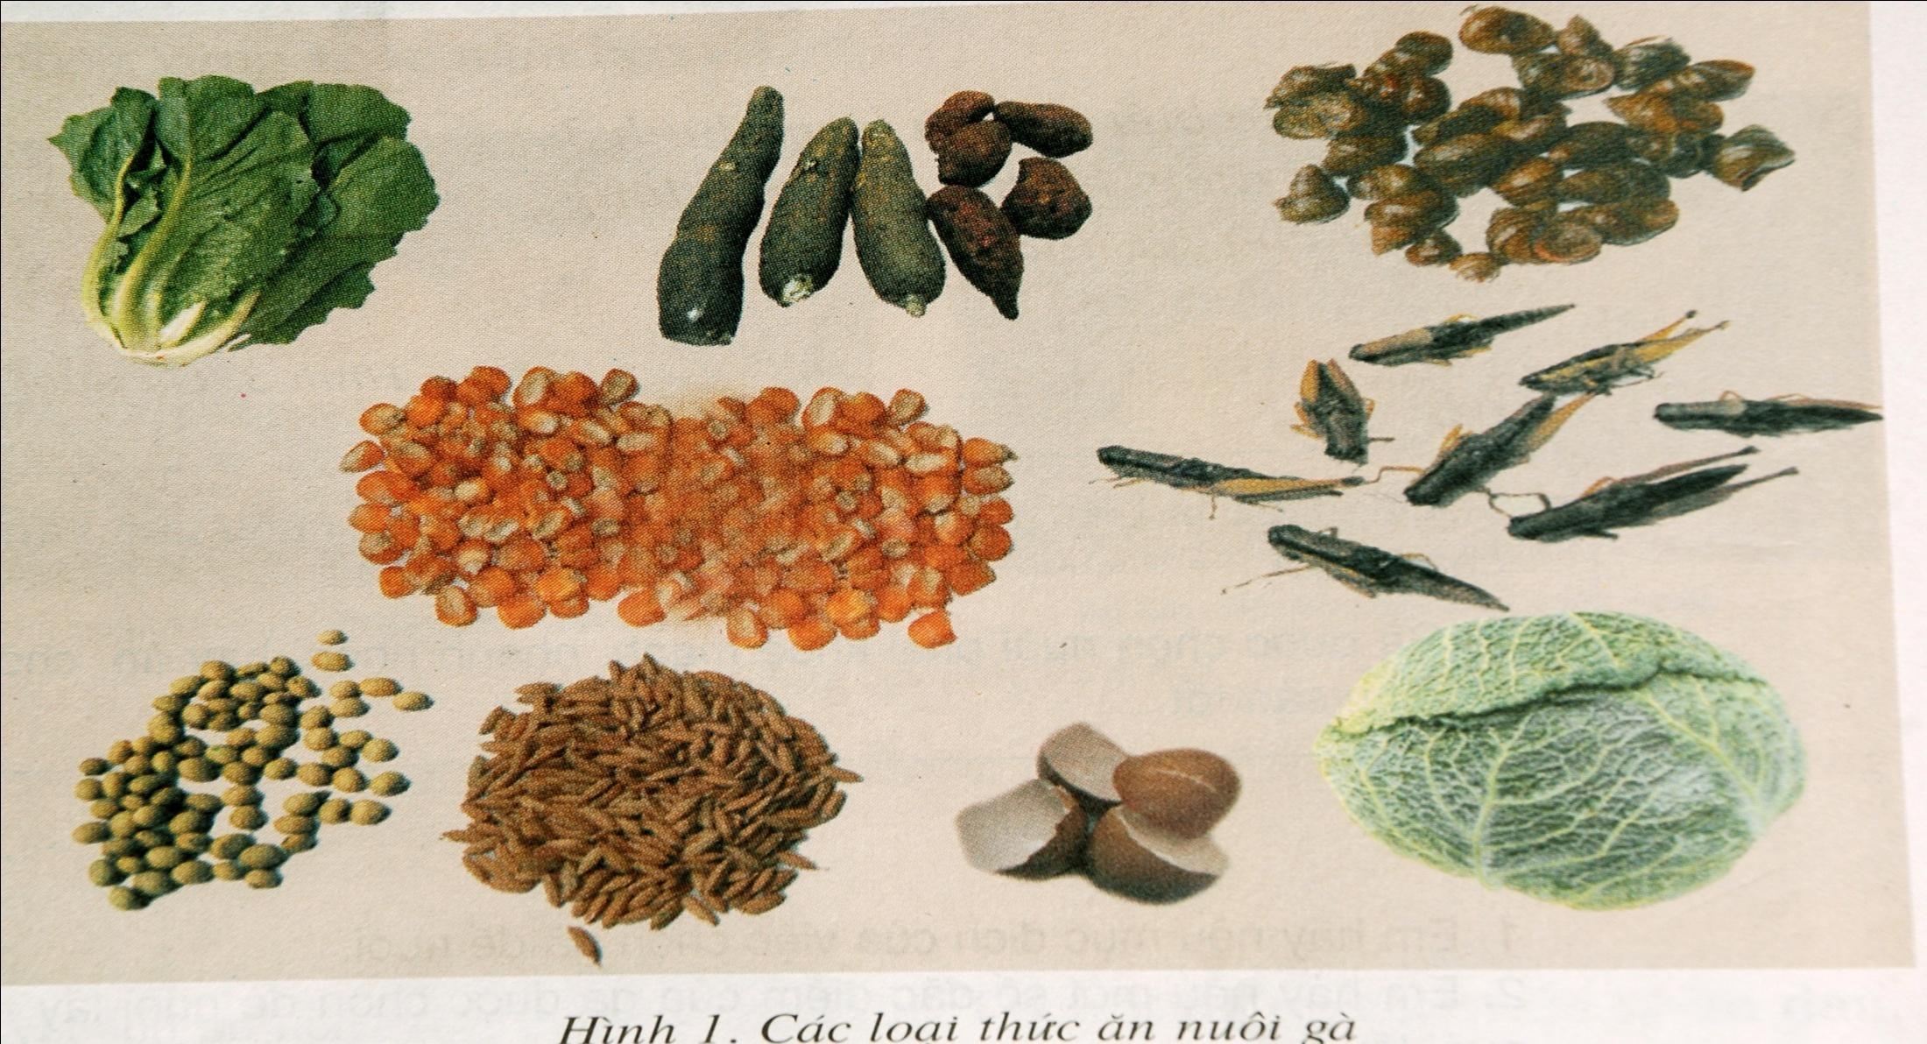
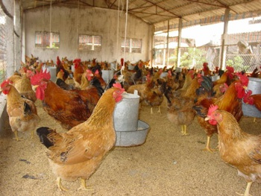
Thức ăn nuôi gà
( Tiết 1 )
KĨ THUẬT:
Hoạt động 2: Tỡm hiểu cỏc loại thức ăn nuôi gà.
Thóc, ngô, tấm, khoai, sắn, rau xanh,
cào cào, châu chấu, ốc, tép, vừng,
bột khoáng, võ trứng, bột tổng hợp…
Kể tên các loại thức ăn nuôi gà?

Slide 5
( Tiết 1 )
KĨ THUẬT:
Thức ăn nuôi gà
Hoạt động 3: Tìm hiểu tác dụng và sử dụng từng loại thức ăn nuôi gà.
* Nghiên cứu SGK:
Thức ăn của gà được chia làm mấy loại?
Kể tên các loại thức ăn đó?
Thức ăn của gà gồm có 5 loại.
Thức ăn cung cấp chất bột đường.
Thức ăn cung cấp chất đạm.
Thức ăn cung cấp chất khoáng.
Thức ăn cung cấp vi - ta- min.
Thức ăn hỗn hợp.
-Thức ăn cung cấp chất bột đường

Slide 6
KĨ THUẬT:
Thức ăn nuôi gà
( Tiết 1 )
Hoạt động 3: Tìm hiểu tác dụng và sử dụng từng loại thức ăn nuôi gà.
Phiếu học tập
Điền thông tin thích hợp về thức ăn nuôi gà vào bảng sau:
HS nghiên cứu SGK thảo luận nhóm: (Nhóm 6)
Nêu tác dụng và cách sử dụng
các loại thức ăn nuôi gà?
 | Tác dụng | Sử dụng
Nhóm thức ăn cung cấp chất bột đường
Nhóm thức ăn cung cấp chất đạm
Nhóm thức ăn cung cấp chất khoáng
Nhóm thức ăn cung cấp Vi-ta-min
Thức ăn tổng hợp

Slide 7
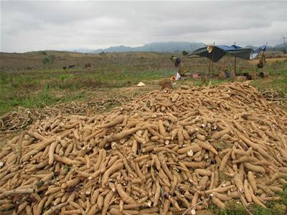



( Tiết 1 )
KĨ THUẬT:
Thức ăn nuôi gà
Hoạt động 3: Tìm hiểu tác dụng và sử dụng từng loại thức ăn nuôi gà.
Thức ăn cung cấp chất bột đường

Slide 8
KĨ THUẬT:
Thức ăn nuôi gà
( Tiết 1 )
Hoạt động 3: Tìm hiểu tác dụng và sử dụng
Thức ăn cung cấp chất bột đường
+ Tác dụng: Chất bột đường ( hay còn gọi là glu - xít) có tác dụng cung cấp năng lượng cho hoạt động sống hằng ngày của gà và chuyển hoá thành chất béo tích luỹ trong thịt, trứng gà.
Chất bột đường có nhiều trong hạt, củ của cây lương thực, hoa màu như lúa, ngô, khoai, sắn…
+ Sử dụng: Thức ăn cung cấp chất bột đường được sử dụng cho gà ăn dưới dạng nguyên hạt hoặc dạng bột.

Slide 9
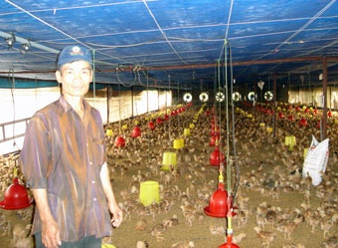
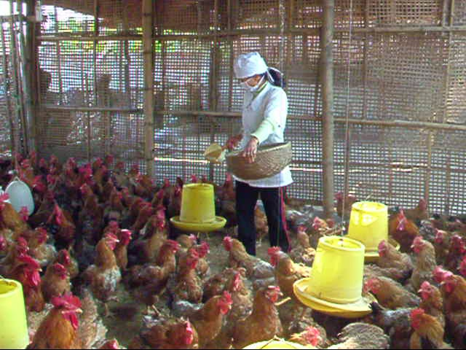
Thức ăn cho gà trong những trang trại

Slide 10




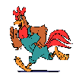

TRÒ CHƠI
ĐI TÌM ẨN SỐ

Slide 11

Chất bột đường có nhiều trong … , …. của cây lương thực, hoa màu như lúa, ngô, khoai, sắn,…
hạt
củ
01
05
04
03
02
00

Slide 12
Thức ăn cung cấp chất bột đường được sử dụng cho gà ăn dưới dạng… hoặc dạng…..
nguyên hạt
bột
01
00
03
05
02
04

Slide 13
-…....….. thường được sử dụng cho gà ăn ở gia đỡnh.
Thóc, gạo
05
04
02
01
00
03

Slide 14
Khi nuôi gà cần sử dụng nhiều loại …
để cung cấp đầy đủ các chất dinh dưỡng cần thiết cho gà.
thức ăn
01
00
03
05
02
04

Slide 15
Bạn được
thưởng một phần quà nếu
trả lời đúng
Nuôi nhiều gà giúp ta ..............…………….
phát triển kinh tế
01
00
03
05
02
04

Slide 16





KĨ THUẬT:
Thức ăn nuôi gà
( Tiết 1 )
Về nhà tiếp tục tìm hiểu các nhóm thức ăn cho gà còn lại

